Slide 1






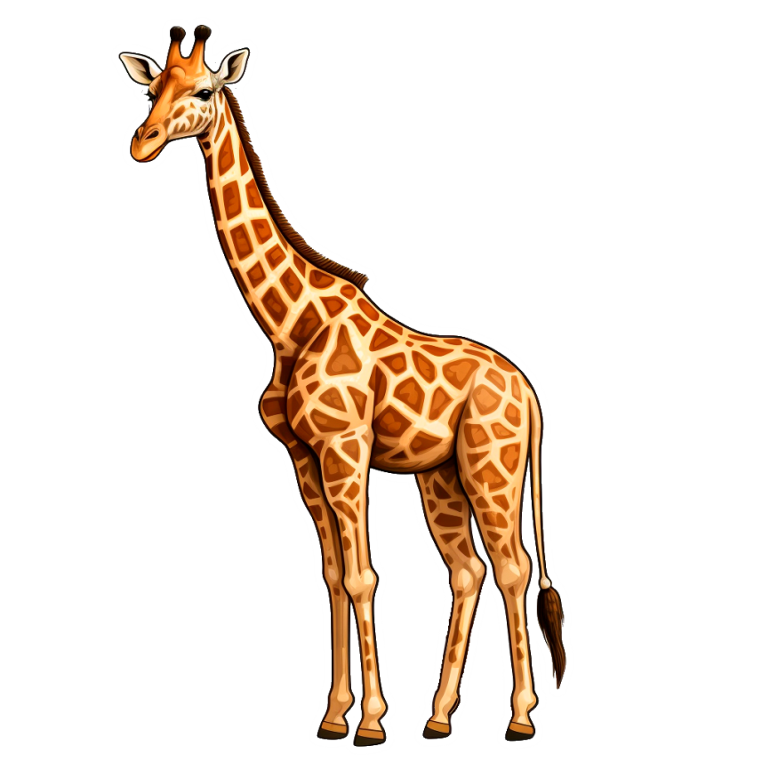







ВА - ФА - ВА БОЛЬШАЯ КОРОВА
ВО - ФО - ВО ВОЕТ ВОЛК
ВУ - ФУ - ВУ ЛОВИМ МЫ СОВУ
ФЕ - ВЕ - ФЕ ВКУСНЫЙ КОФЕ
ФА - ВА - ФА ВОТ ДРОВА И ТРАВА
ФЫ - ВЫ - ФЫ МОИ ЖИРАФЫ

